Slide 1
Автор проєкту: Демус Магдалина Василівна, учениця 9 класу Мужиловицької гімназії Новояворівської міської ради
Керівник проєкту: Михаляк Наталія Василівна, класний керівник
Всеукраїнський інтерактивний конкурс
«МАН-ЮНІОР Дослідник 2025»
Назва роботи:
Історичні скарби села Мужиловичі

Slide 2
Мета проєкту:
Дослідити історію виникнення села Мужиловичі, знакові для історії місця села, які можуть зацікавити туристів, учнів та мешканців села
Об’єкт дослідження: історико-культурні, природні та архітектурні об’єкти села Мужиловичі
Предмет дослідження: пам’ятник святому Антонію, природнє джерело, пам’ятники, церковні храми, братська могила, костел, Народний дім, школа
Джерела дослідження: свідчення жителів села, електронні ресурси, праці науковців

Slide 3
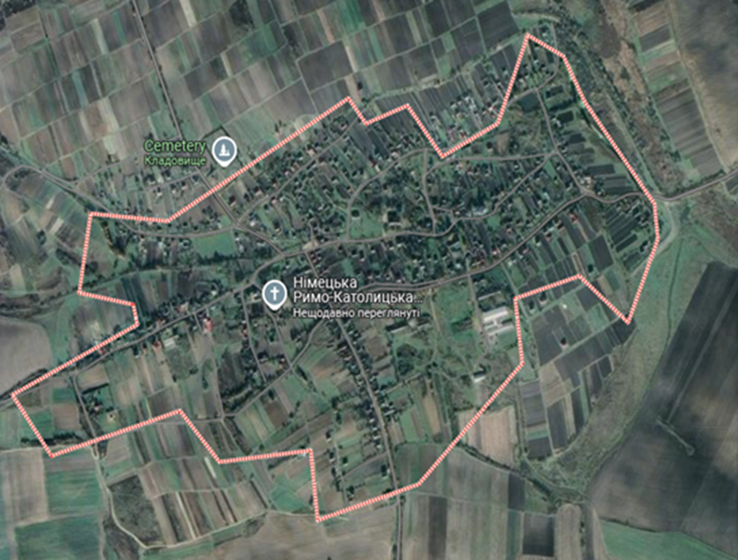
Моє село Мужиловичі
ЗУПИНКА 1
Село і німецька колонія Мужиловичі було віддалене 12 км. на південний схід від староства й повітового суду в Яворові та 12 км. на південний захід від залізничної станції в Кам’яноброді. Село межує на півночі з Бердиховом, Великими Підлубами й Прилбичами, на заході з Віжомлею, на півдні з Новосілками, Глинцем й Чорнокунцями, на сході з Лешнівцем у Городоцькому повіті. Через східну частину села тече малий потік, притока Гноянця, що вливається до Шкла. В 1604р. записав Станіслав Стадніцький із Змийголоду свої маєтності Мужиловичі, Підлуби й інші Львівським єзуїтам. Після знесення чину єзуїтів австрійський уряд забрав їх маєтки й оснував на тутешніх ґрунтах німецьку колонію Muschelowitz.
Розміщення села Мужиловичі на карті
https://www.google.com/maps/place

Slide 4
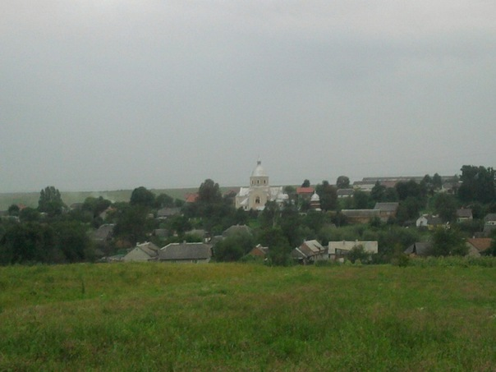


Згідно однієї з легенд село Мужиловичі засноване родиною Мужилів, з якої останній був подільським воєводою в ХV ст. Після його смерті прилучив король його волость до Яворівського староства.
Перше письмове свідчення про Мужиловичі ми отримуємо із записів проте, як Гербурт з Фельштина надав у ленно в 1386 р. Чолгині, Підлуби і Мужиловичі.
ЗУПИНКА 2
https://uk.wikipedia.org/wiki/%D0%A4%D0%B0%D0%B9%D0%BB:Muzhilovychi_prapor.png

Slide 5
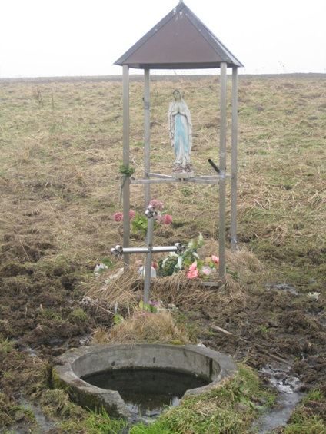
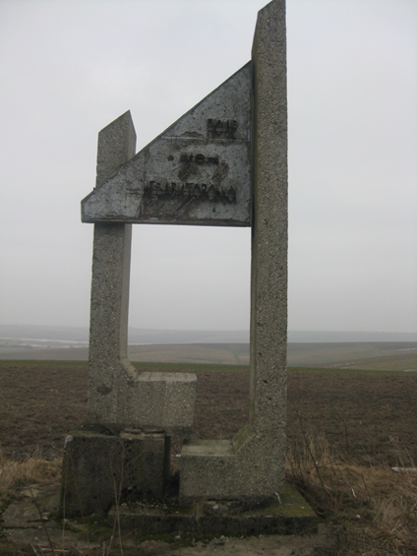
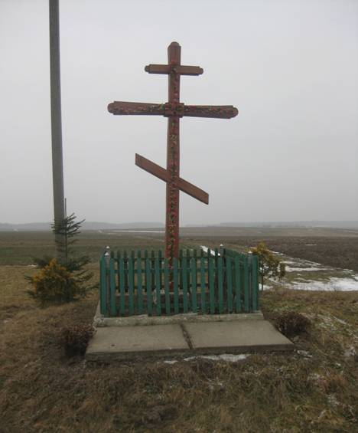
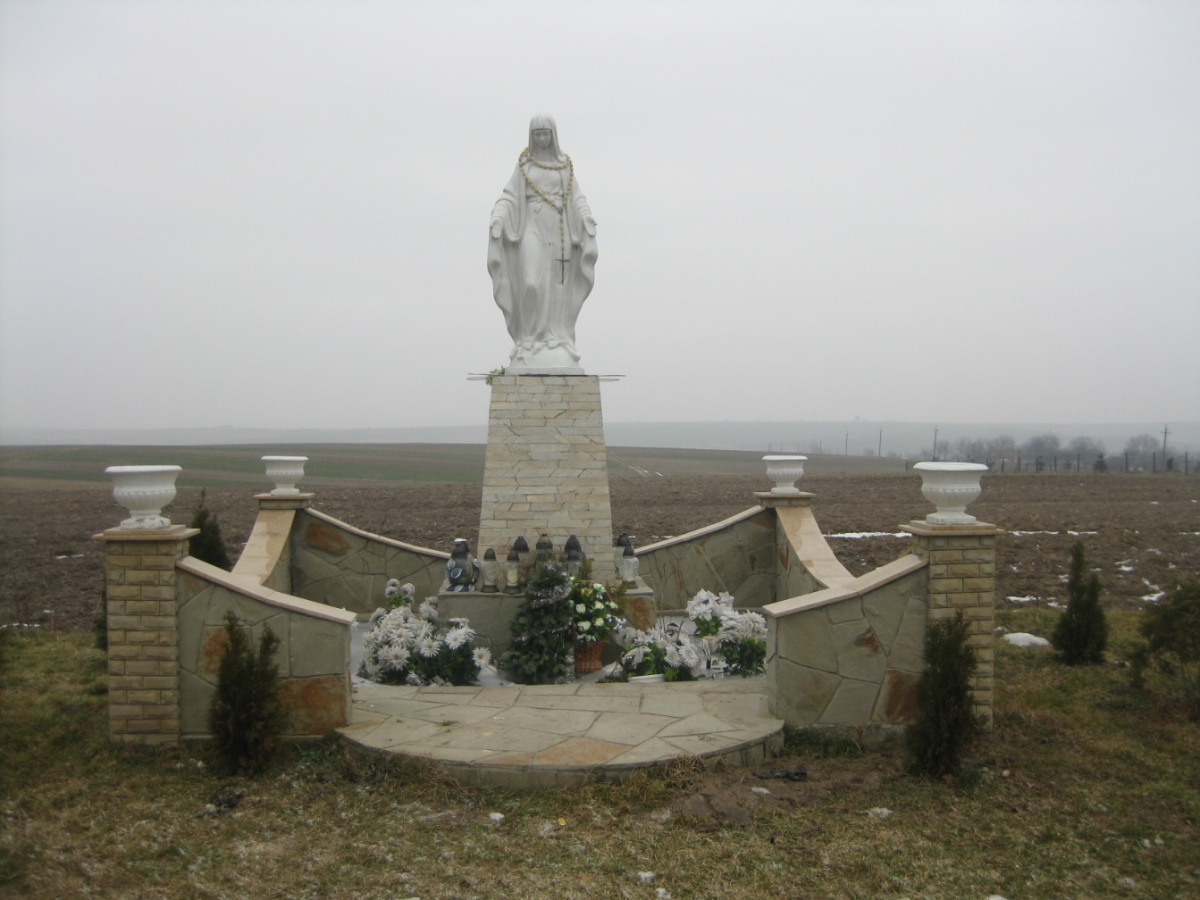
Матір Божа
При в‘їзді в село стоять
ЗУПИНКА 3
Пам’ятник фельдшеру с. Мужиловичі Людмилі Незабитовській, яка загинула на цьому полі
Джерело, до якого з’їжджаються люди з навколишніх сіл, щоб напитися лікувальної води.
Оберегом села є Хрест
Власне фото
Власне фото
Власне фото

Slide 6
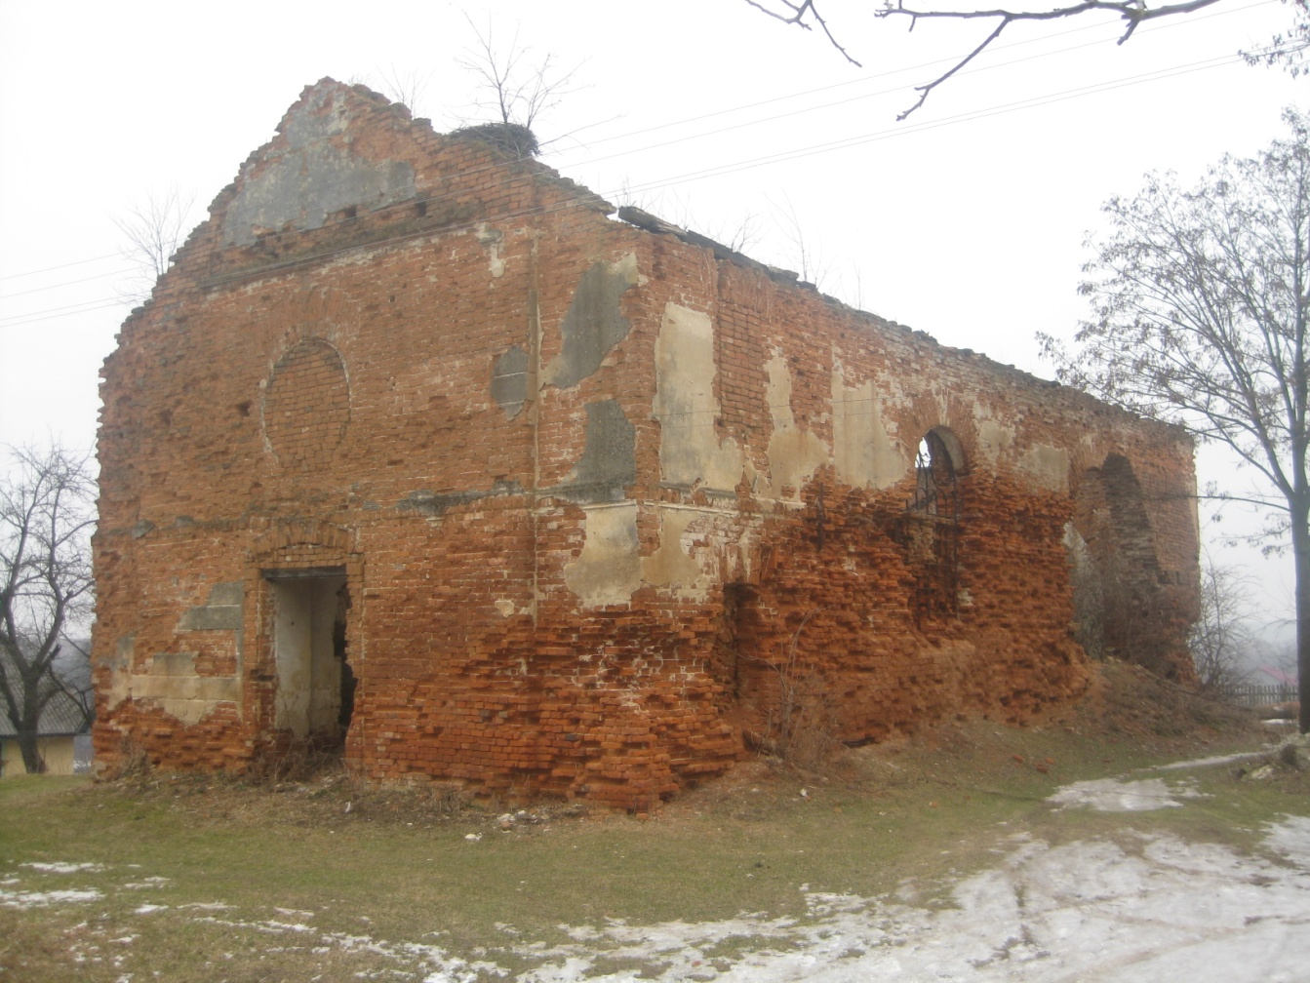
Місцевий костел Благовіщення Пречистої Діви Марії вимуровано в 1749р. і посвячено в 1854р.
ЗУПИНКА 4
Власне фото

Slide 7
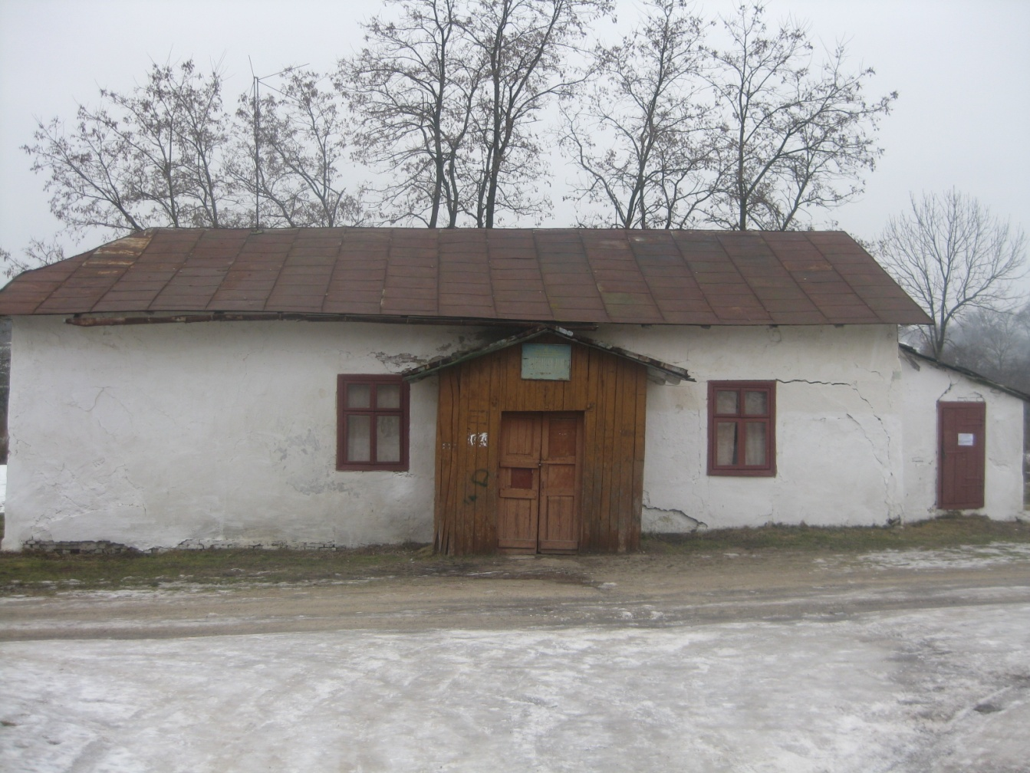
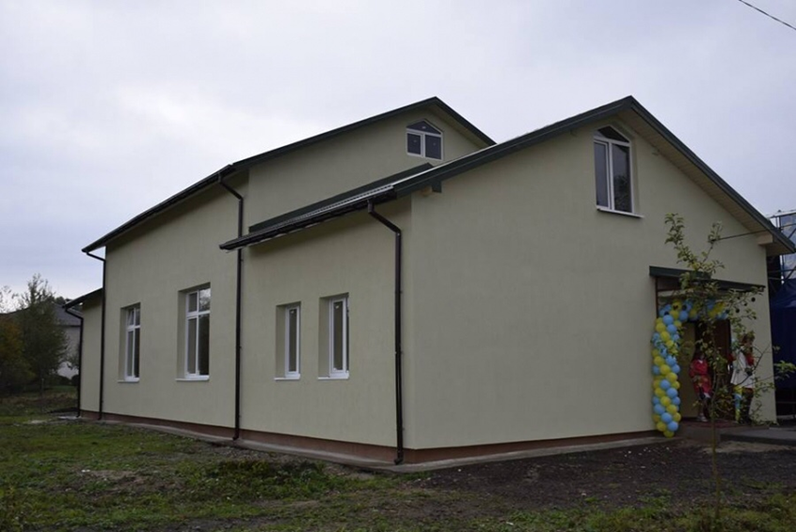
Народний дім села Мужиловичі (знесено, оскільки був в аварійному стані)
ЗУПИНКА 5
Сучасний Народний дім села Мужиловичі
Власне фото
Власне фото

Slide 8
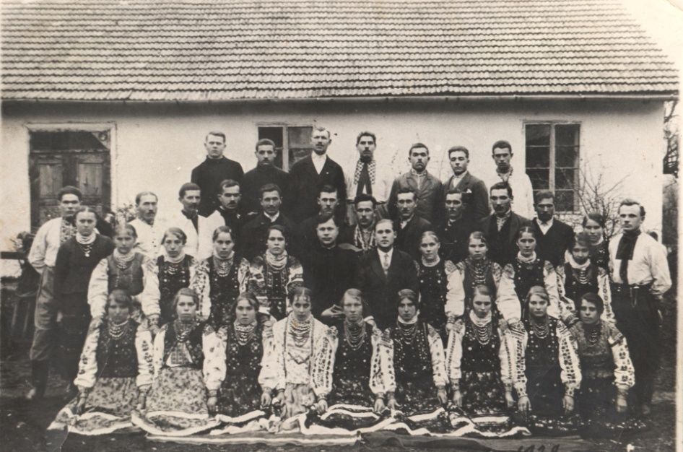
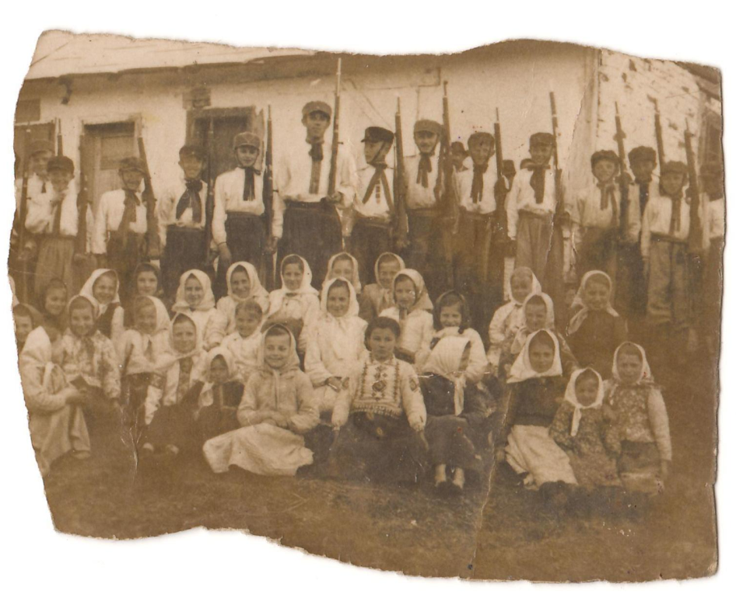
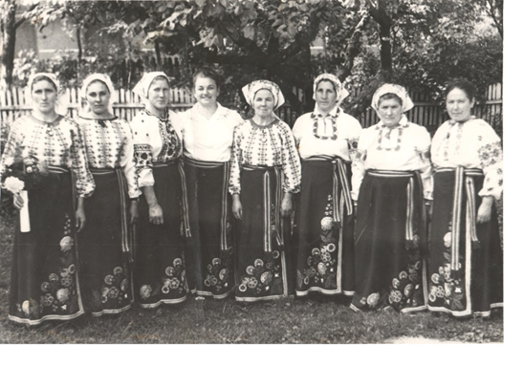
В Мужиловичах діяла читальня та функціонувала «Просвіта».
ЗУПИНКА 6
Після Другої світової війни «Просвіта була реорганізована у клуб
Фото з книги Цебенко А, Цебенко М.

Slide 9
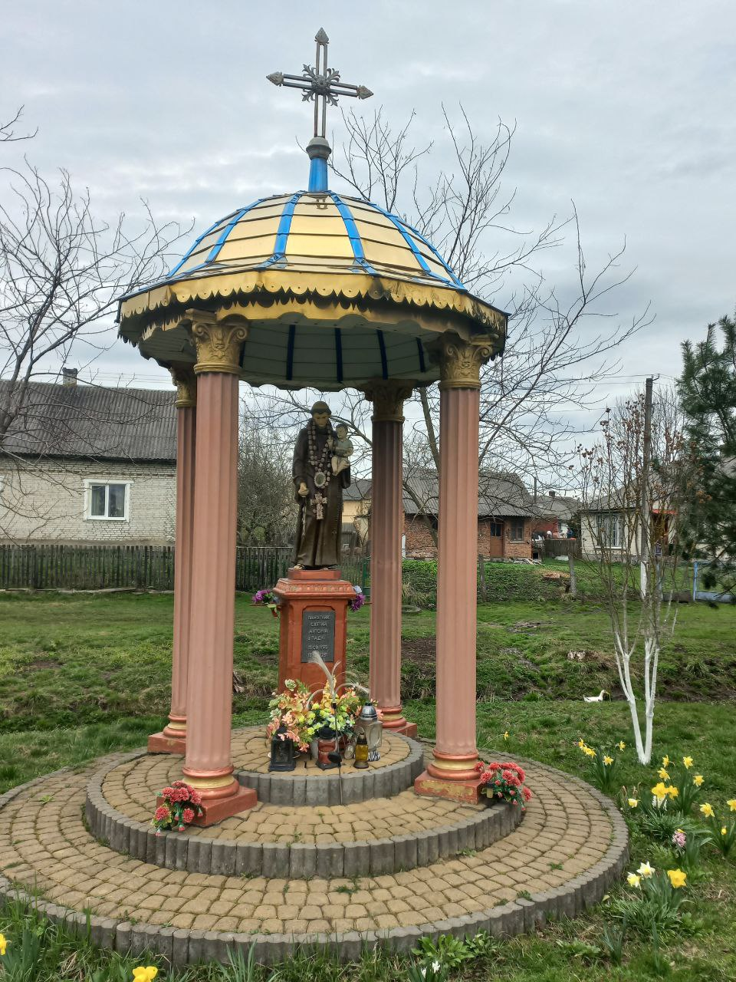
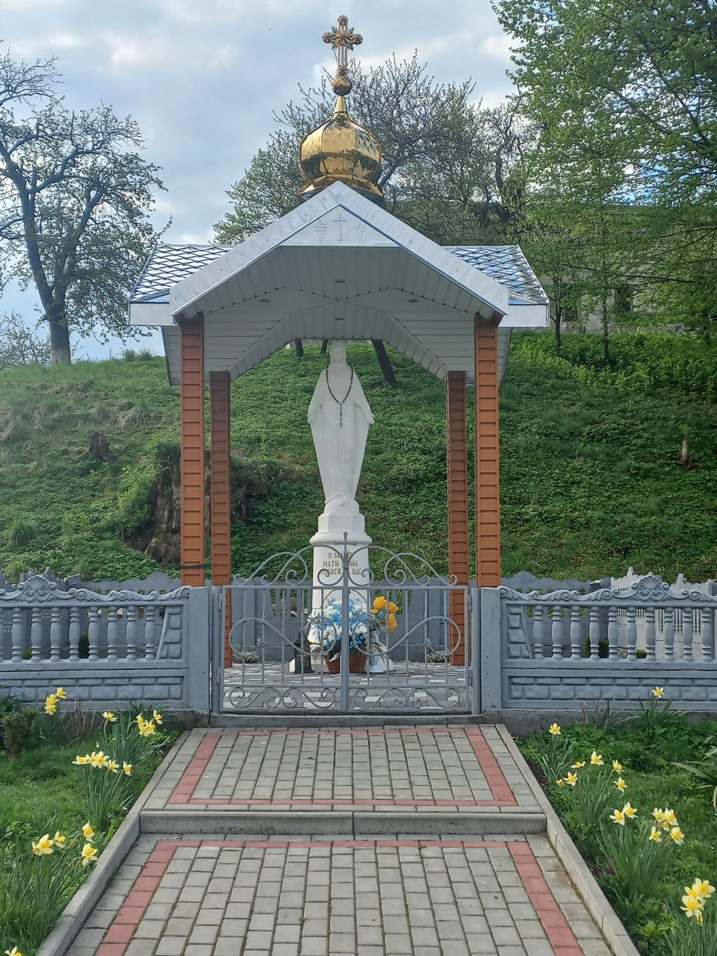
Матір Божа при вході в церковні храми збудована в 2010 році доброчинцями села
ЗУПИНКА 7
Пам’ятник
святому Антонію
Власне фото
Власне фото

Slide 10
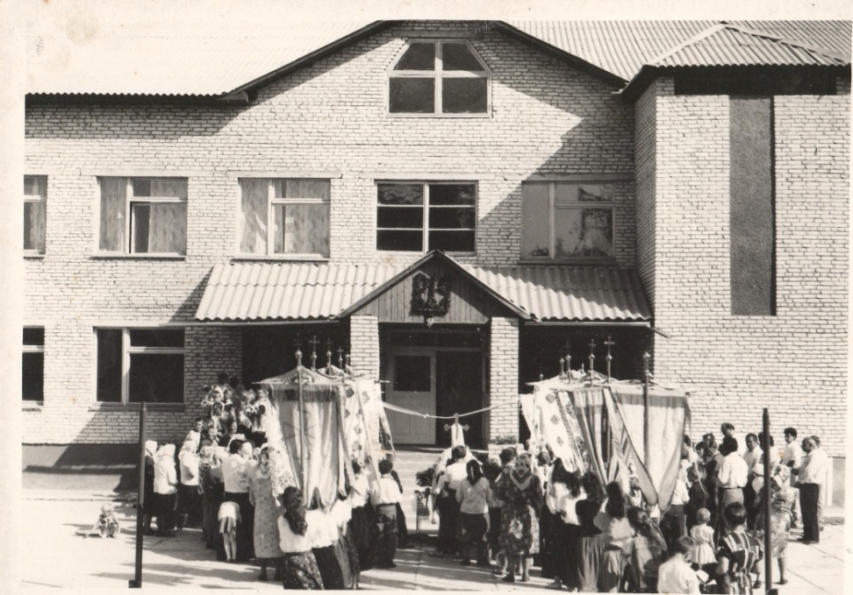
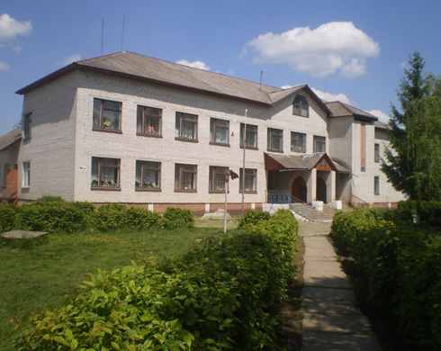
ЗУПИНКА 8
Відкриття нової школи
1992р.
Школа, в якій я навчався
Фото з книги Цебенко А, Цебенко М.
Власне фото

Slide 11
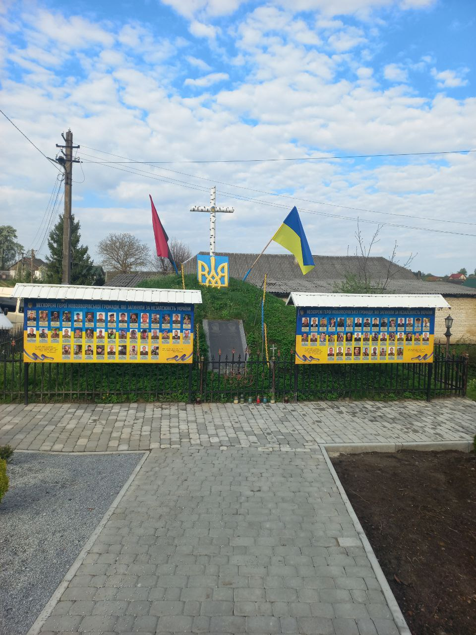
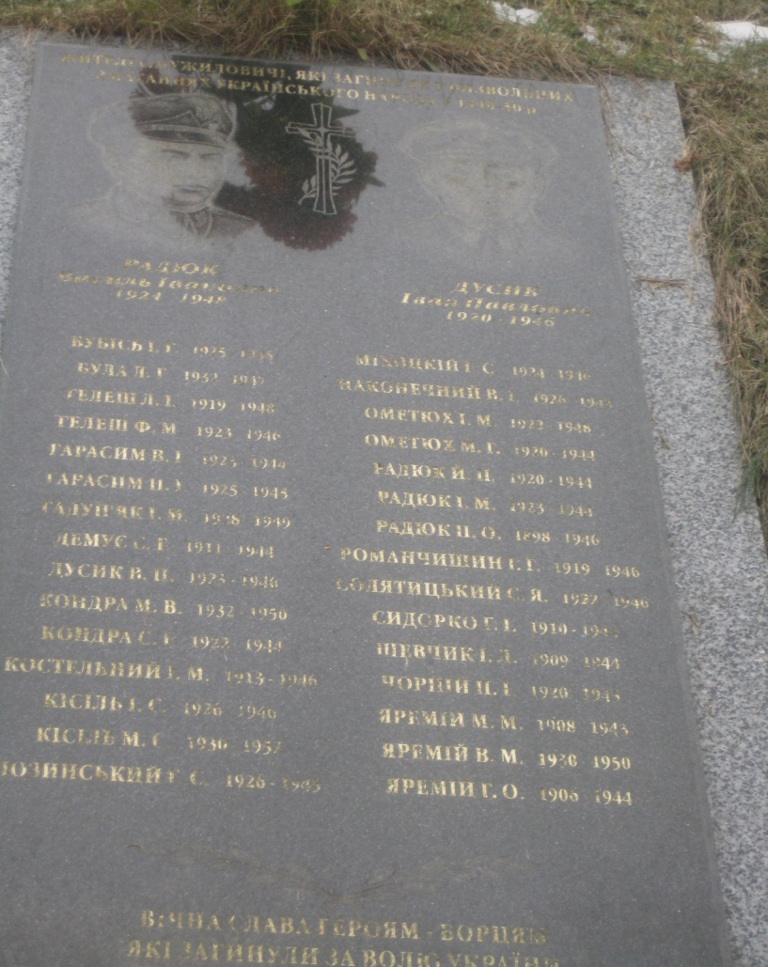
Жителі Мужилович, які загинули у визвольних змаганнях українського народу 1940-50р., а також герої Небесної Сотні
ЗУПИНКА 9
Власне фото
Власне фото

Slide 12
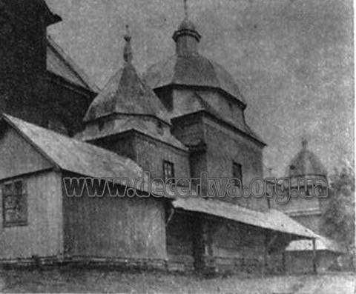
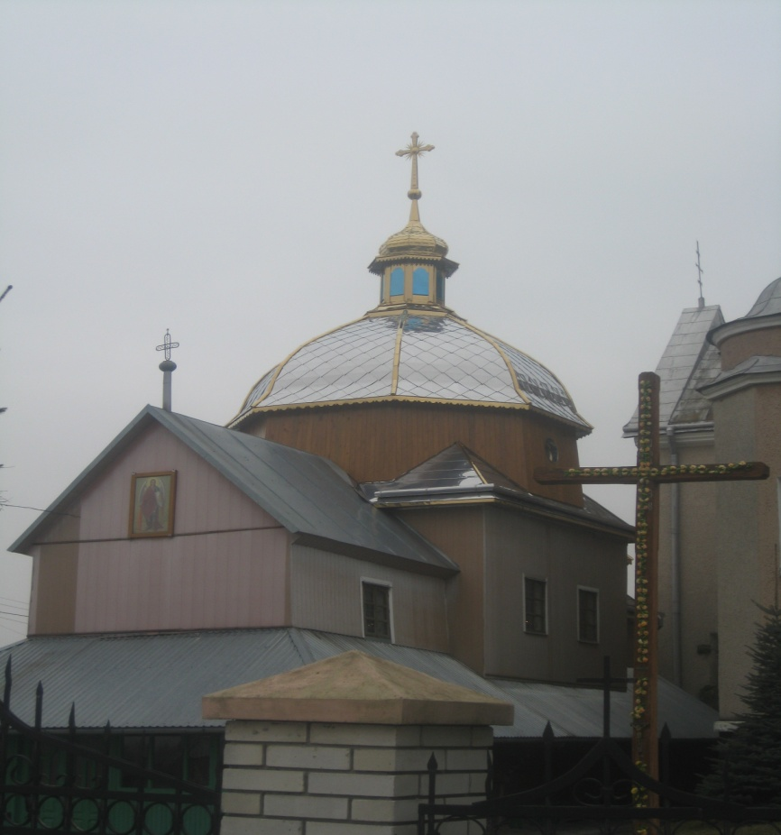
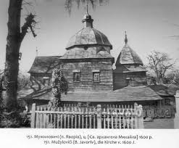
ЗУПИНКА 10
У 1600 р. в селі збудована дерев΄яна церква св. архістратига Михаїла. Храм був ремонтований у 1852р.
https://lh5.googleusercontent.com/proxy
Сучасний вигляд УГКЦ
Власне фото

Slide 13
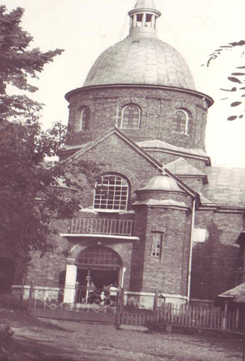
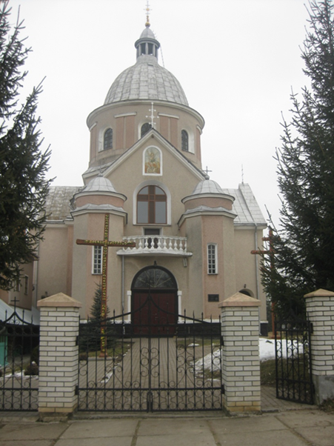
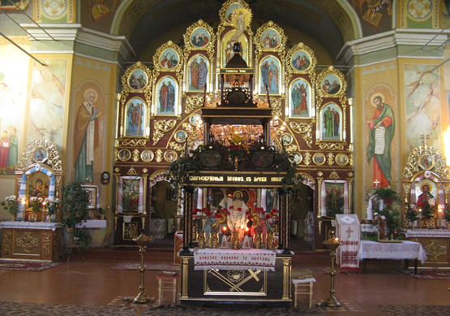
У 1928 р. в безпосередній близькості від дерев'яної церкви св. архістратига Михаїла розпочалося спорудження нової УПЦ КП мурованої , хрещатої в плані, одноверхової церкви. Будівництво було перерване Другою світовою війною. А в 1978 храм добудували і освятили.
ЗУПИНКА 11
Власне фото
Фото з книги Цебенко А, Цебенко М.
Власне фото

Slide 14
висновок
Завдяки Всеукраїнському інтерактивному конкурсу «МАН- Юніор Дослідник 2025» я занурилася в глибину історії свого села;
Село стало для мене не лише об’єктом для вивчення, а й джерелом нових знань і вражень;
Цей досвід змінив моє сприйняття села як простору, наповненого життям і історією, і нагадав мені про важливість збереження таких місць для майбутніх поколінь;
Дослідження Мужилович стало для мене не лише науковим, а й особистісним відкриттям, яке залишить слід у моєму житті;
Досліджено історичні скарби села Мужиловичі та історичні джерела;
Створено екскурсійний маршрут села Мужиловичі.

Slide 15
Використані джерела:
1.https://uk.wikipedia.org/wiki/%D0%9C%D1%83%D0%B6%D0%B8%D0%BB%D0%BE%D0%B2%D0%B8%D1%87%D1%96
2. https://www.google.com/maps/place
3. https://dyvensvit.org/top/1016571/
4. Цебенко А, прот. Цебенко М. МУЖИЛОВИЧІ В СУСПІЛЬНО-КУЛЬТУРНИХ ТА РЕЛІГІЙНИХ ПРОЦЕСАХ ГАЛИЧИНИ: ІСТОРИКО-КРАЄЗНАВЧЕ ДОСЛІДЖЕННЯ

